Slide 1
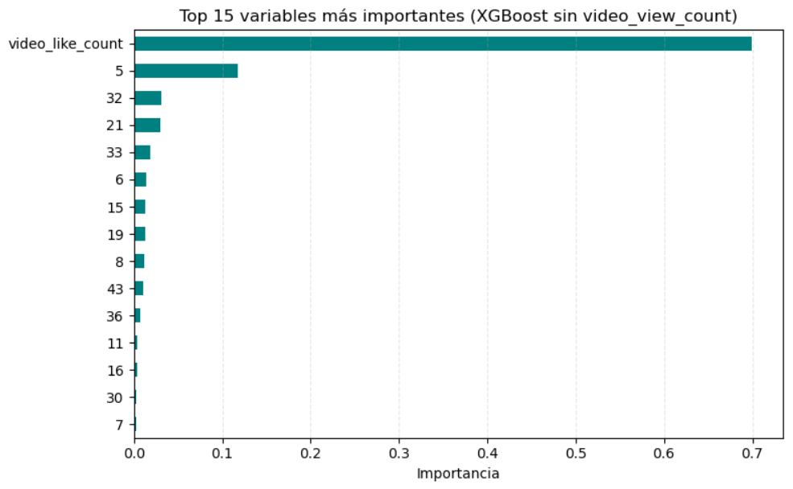
Objetivo: Desarrollar un modelo de machine learning capaz de identificar si un video es una opinión o un reclamo, utilizando variables estructurales y el contenido textual transcrito.
Realizado por: Juan (Analista de Datos)
✅ Ventajas del Modelo
Altísimo rendimiento con XGBoost y Random Forest (AUC = 1.0000).
Generalización comprobada vía validación cruzada.
Modelo interpretable: se analizaron importancias de variables para evitar sobreajuste.
Resistente a sesgos: incluso eliminando variables dominantes como video_view_count, el desempeño no se vio afectado.
📊 Rendimiento de Modelos Construidos
Nota: En validación cruzada posterior con limpieza avanzada, ambos modelos alcanzaron AUC ≈ 1.00, lo que indica que el dataset contiene señales fuertes y consistentes.
El texto es poderoso: Palabras como claim, opinion, media, y forum permiten predecir el tipo de contenido con altísima precisión. Esto valida el valor de las transcripciones.
La métrica video_view_count tenía alta correlación con reclamos, pero el modelo sigue funcionando casi igual sin ella → el aprendizaje es genuino, no un atajo.
XGBoost generaliza de forma excepcional: AUC de 1.0000 incluso en validación cruzada y sin features dominantes → modelo robusto y confiable.
Eliminación de columnas irrelevantes y limpieza textual estricta mejoraron la interpretabilidad del modelo y redujeron riesgo de sobreajuste.
El pipeline completo es adaptable: puede replicarse en nuevos datasets, con posibilidad de incorporar otras redes sociales o idiomas.
Clasificador | Precisión | Recall (Generoso) | AUC
Random Forest | 78% | 86% | 0.83
XGBoost | 81% | 100% | 0.84
Probar el modelo con datos reales de nuevas campañas.
Monitorear posibles cambios en la correlación entre engagement y reclamos.
Incorporar análisis explicativo (SHAP, LIME) para comprender decisiones individuales.
Usar el clasificador como motor en dashboards internos de calidad o reputación.
“El modelo mantiene un rendimiento perfecto aún sin video_view_count, apoyándose en señales distribuidas como
cantidad de likes y contenido textual procesado.”

Slide 2
📘 Guía de Conceptos Clave en Evaluación de Modelos
🔹 Precisión (Accuracy)Porcentaje total de predicciones correctas.Fórmula: (VP + VN) / Total
🔹 Recall o SensibilidadQué tan bien identifica los casos positivos.Fórmula: VP / (VP + FN)
🔹 Precisión (Precision)Qué proporción de casos predichos como positivos realmente lo son.Fórmula: VP / (VP + FP)
🔹 F1-ScorePromedio armónico entre precisión y recall. Útil si hay desbalance.Fórmula: 2 * (Precision * Recall) / (Precision + Recall)
🔹 AUC – Área bajo la curva ROCCuánto discrimina el modelo entre clases. Más cerca de 1 = mejor.
🔹 Importancia de variablesMide qué tan influyente es cada variable para la predicción final del modelo.
🔹 Comparación entre modelos
Un modelo puede tener mejor precisión, otro mejor recall. Elegí según lo que más te importe (ej. detectar generosidad sin dejar pasar casos).

